Slide 1
필수

Slide 2
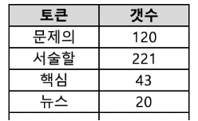
1. 주제 : 문장 토큰화하고 단어수 세기 (첨부 1 attach_01.xlsx)
- 제출방식 : 본 메일을 통해 소스를 첨부해주시면 됩니다.
- 제출내용 : 소스, 토큰 수를 카운트 한 웹 화면 스크린샷
- 참고 사이트 : https://wikidocs.net/21698 <- 꼭 이 사이트를 참고하라는 것은 아닙니다.
- 과제내용 : 샘플 데이터를 디비에 넣고 -> '질의문장' 컬럼을 불러오면서 토큰화하여, 카운트 하기 -> 결과를 엑셀이든, html 화면이든 뭐든
* 토큰화 기준은 띄워쓰기
* 디비는 아무것이나, 본인 피씨 및 아시는 서버등에 설치하고 쓰시면 됩니다. (디비는 오라클, mysql, maria 등 아무거나)
* 화면 출력 예시 : 문제의 (10), 서술할 (11), 핵심 (10), 뉴스 (5), 개념 (5)
- 언어 : 자바, 파이썬등
- 기타 : 구글링해보시면 정말 많은 정보가 나올겁니다.
- 기준 : 위에 과제 내용을 다 해도 되고, 안해도 되고, 되는데까지만 결과를 알려주시면 됩니다. (스크린샷으로 - 테이블 스크린샷, 색인한 스크린샷, 엔진 설치한 스크린샷 등. .뭐라도 증빙할 수 있는 스크린샷)
- 참고 : 위 구현에 뭔가 더 개발하셔도 무방합니다. 형태소 분석기를 활용하면 가점이 있습니다.

Slide 3
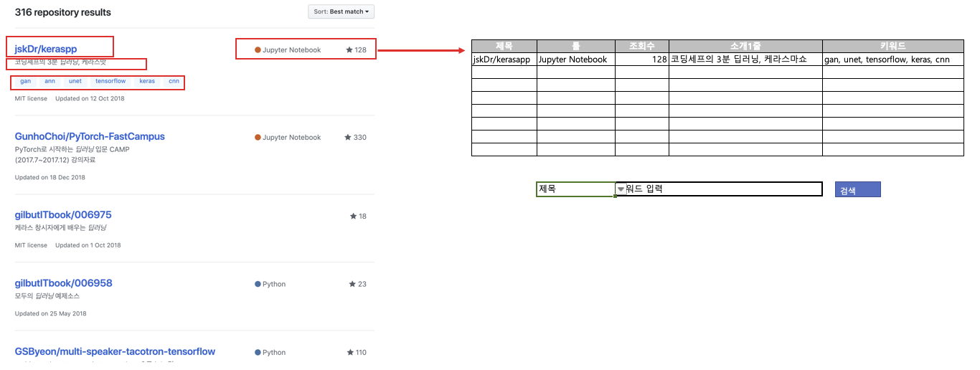
2. 주제 : 웹사이트 (웹페이지) 수집 후 저장하고, 화면에 출력하고 조회하는 기능 만들기 (게시판)
- 제출방식 : 본 메일을 통해 소스를 첨부해주시면 됩니다.
- 내용 : 아래 페이지를 수집해서 -> 디비에 적재하고 -> 오른쪽 같은 게시판을 만듬 (웹페이지로)
- 제출내용 : 소스, 게시판 조회 결과 스크린샷
- 크롤링 주소 : https://github.com/search?utf8=%E2%9C%93&q=%EB%94%A5%EB%9F%AC%EB%8B%9D&ref=simplesearch
- 수집 컬럼 : 아래 빨간색

Slide 4
선택 (아래중 1개)
1번 (분류)
2번(연관분석)
3번(클러스터링)

Slide 5
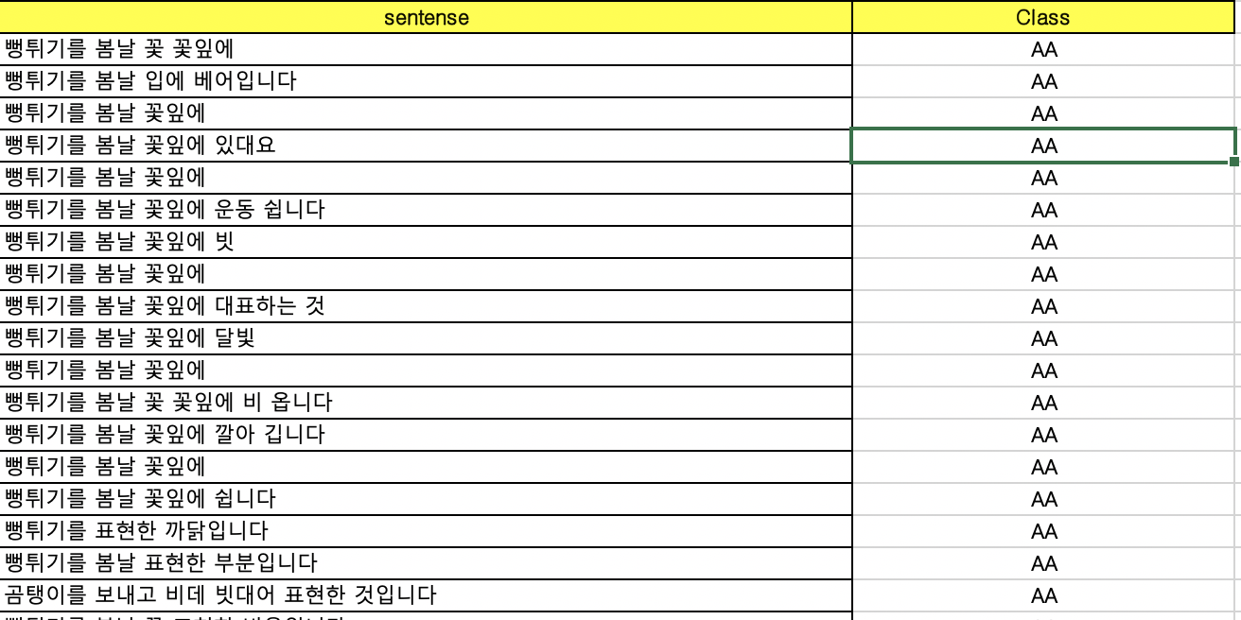
0. 원본 데이터 설명 (attach_02.xlsx)
- 분류
학습문장
분류 코드

Slide 6
1. classification
Word2vec
나이브베이지안
RNN / CNN
2개 이상의 알고리즘을 비교
형태소분석기 활용
웹페이지로 보여주거나
주피터 노트북에서 실행해서 보여줘도 됨
문장입력
문장을 입력
입력된 문장의
알고리즘별 분류 결과
알고리즘 1
알고리즘 2
class : AA
class : BB
Accuracy :
Accuracy :
가장 유사한 문장 :
가장 유사한 문장 :

Slide 7
0. 원본 데이터 설명 (attach_03.xls)
- 1번, 2번 과제 (연관분석, 클러스터링)
field | field명 | 학습 대상 필드 | 비고
has장르 | 장르 | O
has출연자 | 출연자 이름 | O | 중복 값은 제거
has연출감독 | 연출감독 이름 | O
Ccube_Meta_what | 메타(What) | O
Ccube_Meta_emotion | 메타(Emotion) | O

Slide 8
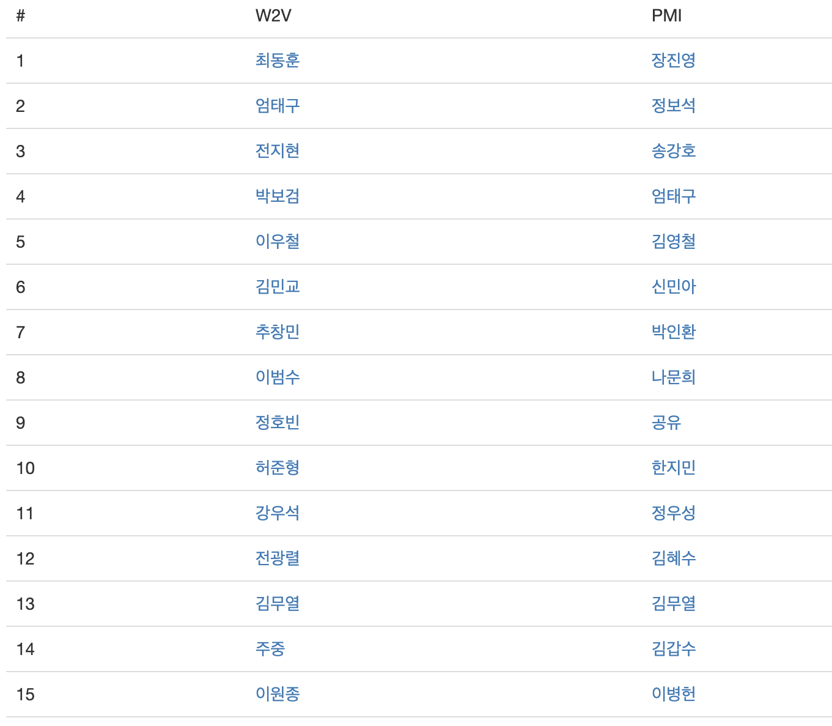
2. 연관분석
Word2vec
AR (Association rule)
웹페이지로 보여주거나
주피터 노트북에서 실행해서 plot 이 나와도 됨
키워드 입력
이영애
word2vec
AR
has 출연자

Slide 9
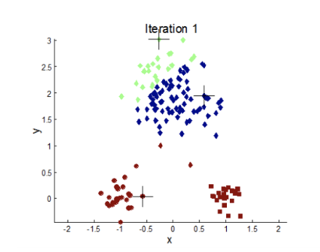
3. 클러스터링
K-means
DBSCAN
웹페이지로 보여주거나
주피터 노트북에서 실행해서 plot (시각화) 나와도 됨
has 출연자
Scatter plot 시각화 (파이썬, 웹페이지)

